Slide 1
深度学习方法在核医学骨扫描图像诊断中的应用
16生工一班-吕晖
指导老师：汪缨
2020.3.10

Slide 2
1-课题概况及研究意义

Slide 3
概况及意义
核医学骨扫描成像：核医学骨扫描是诊断学中一个重要的分支，主要用于无创从体外观察体内疾病的发生发展过程，在多个疾病类别的诊断中具有极其重要的应用价值。
深度学习技术：深度学习是近年来图像处理领域的热点技术，目前在医学成像处理领域主要用于替代人工实现特定类别病灶在大量图像中的重复识别工作。与传统图像处理技术相比，其主要特点为对目标细节特征的要求相对较低，关注主要特征而不是全部细节。
课题意义 ：本课题尝试将深度学习用于核医学骨扫描图像处理，符合目前相关领域的研究潮流，对深度学习技术的应用性研究和核医学骨扫描图像的处理技术提升具有一定推动价值。

Slide 4
2-可行性分析

Slide 5
自身能力可行性分析
本课题用于实践的MATLAB语言本身相对容易掌握，本人已有C语言开发基础，且在数字信号处理课程的相关学习中实践过MATLAB语言应用，故学习相关计算机语言技术可行；
深度学习基于图像的卷积处理和特征分析，本人已有相关技术的基础认知，这一认知来自本人本科阶段学习的数字信号处理课程和医学图像处理课程；
本人对核医学骨扫描成像这一技术的成像特点和应用方向已有基础认知，这一认知来自本人本科阶段已学习医学成像技术课程和医学图像处理课程；

Slide 6
相关领域趋势分析与研究可行性探讨
目前，深度学习与核医学成像的自身领域中外文献环境都已相对成熟，并且2019年国内核医学成像领域目前关注者仍然较少，国外关注者则相对较多。这一论断基于之后给出的中国知网的指数分析数据。
故在国内做这两个领域的实验性交叉研究可行，有大量的基础文献可供参考，且竞争相对和缓，适合技术能力相对薄弱的本科生进行尝试。

Slide 7
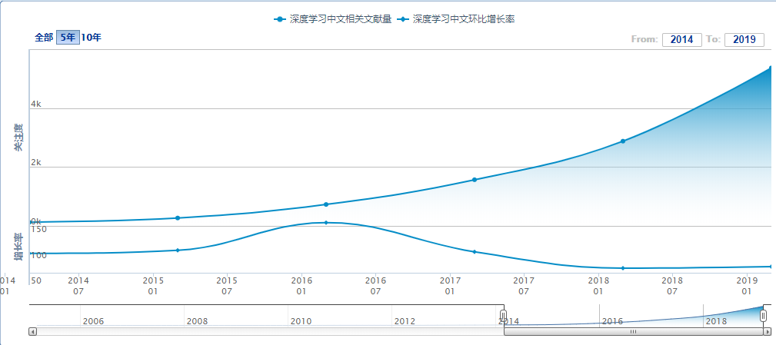
中国近五年深度学习发展趋势 (数据来源：中国知网指数分析)

Slide 8
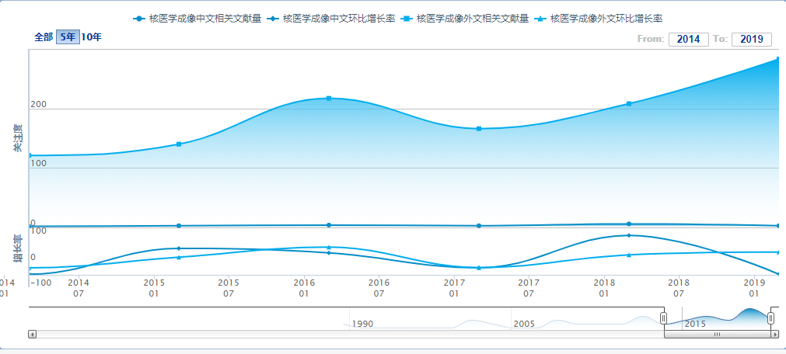
中外近五年核医学成像发展趋势 (数据来源：中国知网指数分析)

Slide 9
3-技术路线/时间轴

Slide 10
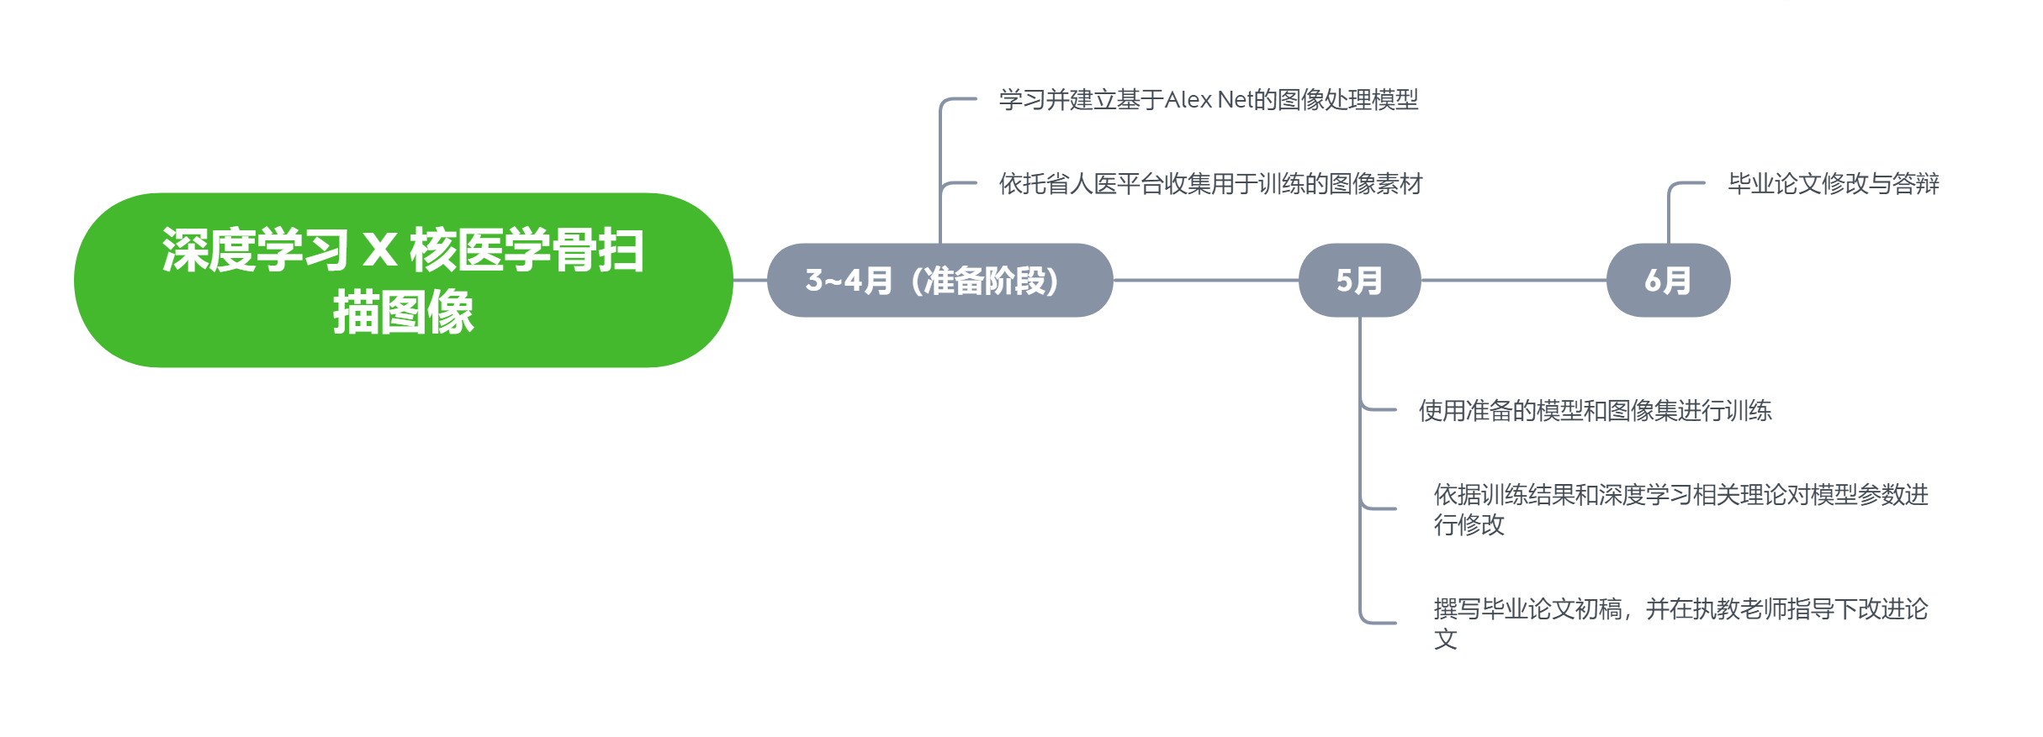
时间轴

Slide 11
END

Slide 12
包含表格的两栏内容布局
此处是第一个项目要点
此处是第二个项目要点
此处是第三个项目要点
类 | 组 A | 组 B
类 1 | 82 | 95
类 2 | 76 | 88
类 3 | 84 | 90

Slide 13
包含 SmartArt 的两栏内容布局
组 A
任务 1
任务 2
组 B
任务 1
任务 2
组 C
任务 1
此处是第一个项目要点
此处是第二个项目要点
此处是第三个项目要点

Slide 15
添加幻灯片标题 - 1

Slide 16
添加幻灯片标题 - 2

Slide 17
添加幻灯片标题 - 3

Slide 19
添加幻灯片标题 - 4

Slide 20
添加幻灯片标题 - 5

